Slide 1
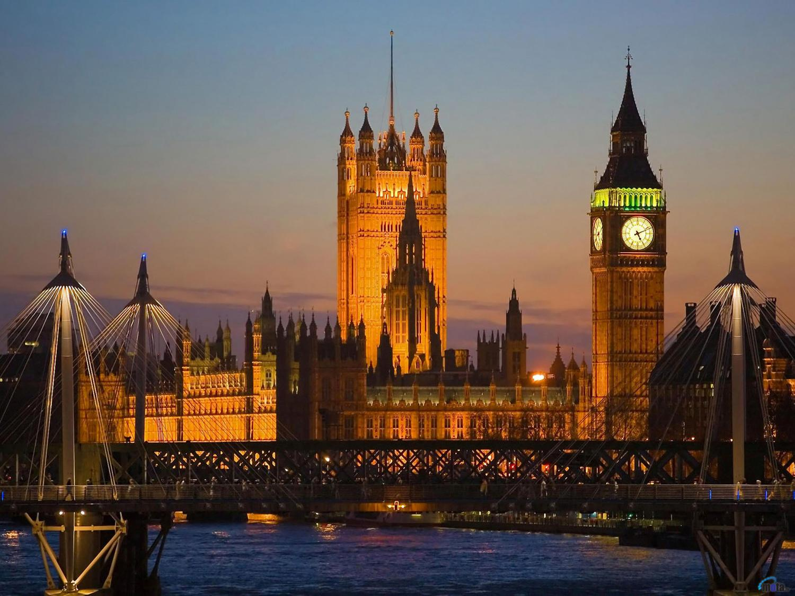
Велика Британія

Slide 2

«Візитна картка Великобританії»
Площа: 244,4 тис. км. кв.
Населення: 59,5 млн. чоловік
Столиця: Лондон
Державний лад: конституційна монархія (королівство), унітарна держава
Склад регіону: 92 адміністративні одиниці у складі 4-х історичних областей
Англія – 45 графств + Великий Лондон
Уельс – 8 графств
Шотландія – 9 областей
Ольстер (Північна Ірландія) – 1 область
5 острівних територій
Володіння: 13 територій (Гібралтар, острови Святої Єлени, Фолклендські острови, Бермудські острови, Ангілья та ін.)

Slide 3
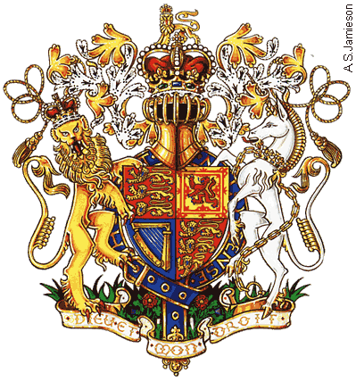

Герб
На звичайному варіанті герба дев'ять левів: сім на щиті, один (у короні) зверху щита, й останній (теж у короні) підтримує щит справа.
Прапор
Прапор являє собою синє прямокутне полотнище із зображенням червоного прямого хреста у білій окантовці, накладеним на білий і червоний косі хрести

Slide 4
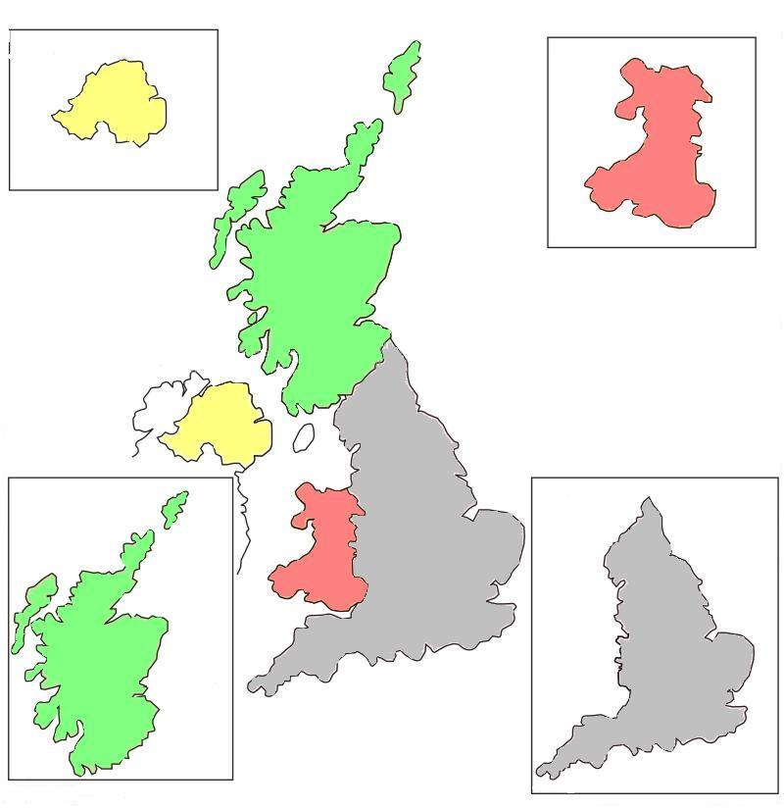




ІСТОРИЧНІ ПРОВІНЦІЇ ВЕЛИКОБРИТАНІЇ
Північна Ірландія
Уельс
Шотландія
Англія

Slide 5

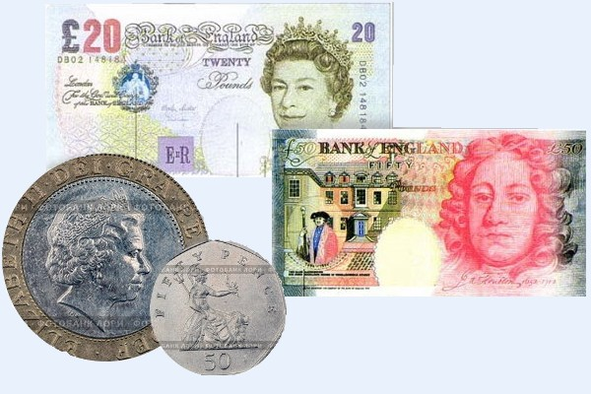
Грошова одиниця
Грошовою одиницею Великої Британії є фунт стерлінгів (£). 1 фунт = 100 пенсів = 1000 пені
Notes:
Грошова одиниця

Slide 6

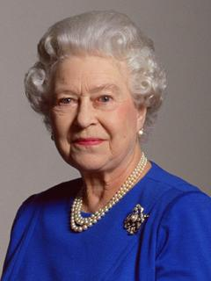
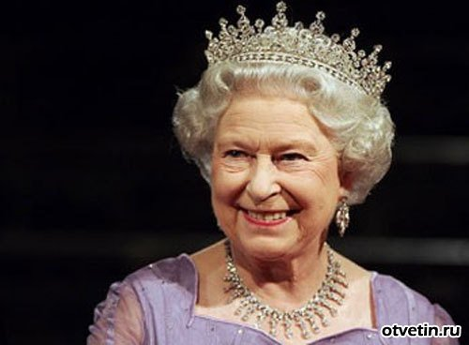
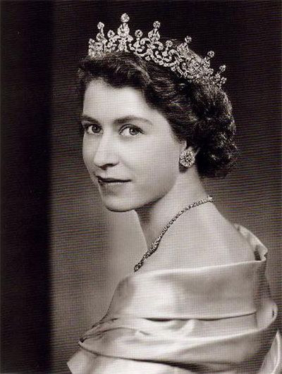
Глава держави - королева Єлизавета II

Slide 7
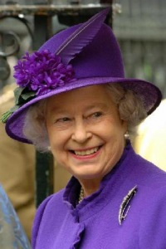
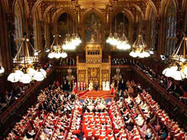
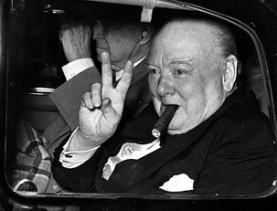
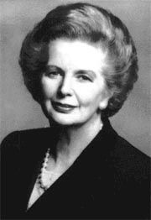
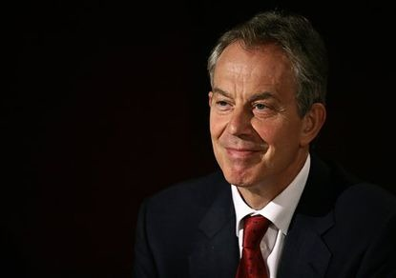
Політичний устрій
Великобританія - парламентарна монархія на чолі з королевою. Законодавчий орган - двопалатний парламент ( Монарх + Палата громад і Палата лордів - так звана система Король ( Корольова) в парламенті) . Парламент є вищим органом влади на всій території , незважаючи на наявність в Шотландії , Уельсі та Північній Ірландії власних управлінських адміністративних структур. Уряд очолює монарх , безпосереднє управління здійснюється прем'єр -міністром , який призначається монархом , який , таким чином , є головою Уряду Його ( Її ) Величності .
Відмінною характеристикою є відсутність якого-небудь єдиного документа , який можна було б назвати основним законом країни , не існує письмової ( кодифікований ) Конституції , більше того , не існує навіть точного переліку документів , які б ставилися до Конституції. Замість Конституції існує Велика хартія вольностей , створена в середні століття і визначальна права жителів країни. Відносини між народом і урядом регулюються законодавчими актами , неписаними законами і конвенціями .
Девід Кемерон : 75 -й прем'єр міністр , з 2010 по сей день.

Slide 8
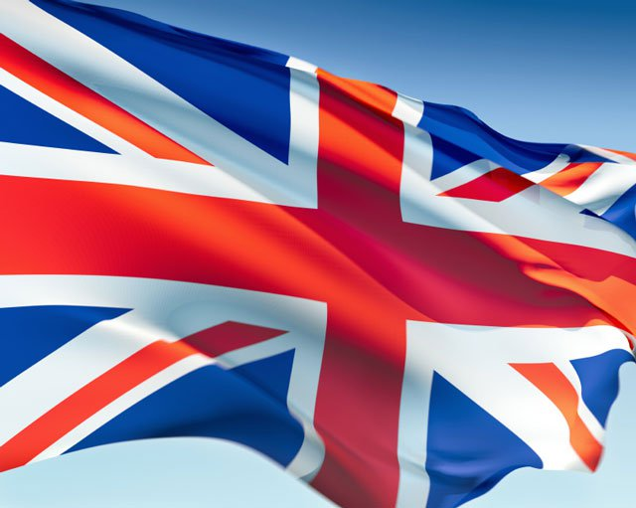
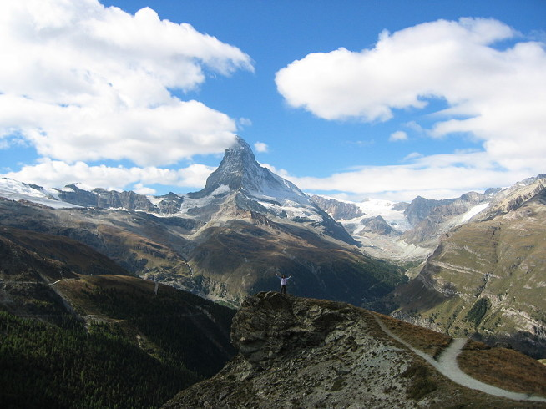
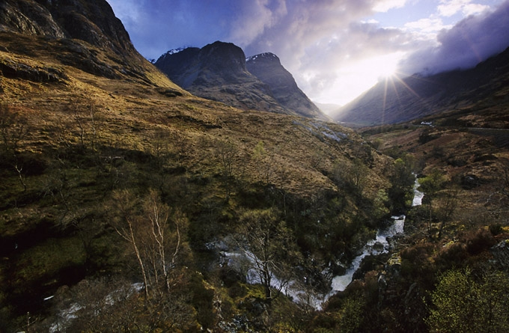
Рельєф
Рівнини: Мідленд, Лондонська.
Гори (давні): Пеннінські (700 м), Кембрійські, Північно-Шотландське нагір'я.

Slide 9
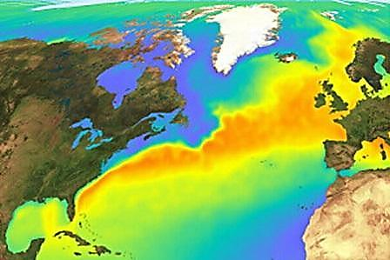
Клімат
Морський, помірний.
ПН.-ЗХ. Температура січня - + 3,5ºС; липня - +12ºС; опади 2000 мм
ПД.-СХ. Температура січня - + 5,5ºС; липня - +16ºС; опади 600 мм

Slide 10
НАСЕЛЕННЯ
І тип відтворення;
Природний приріст +1;
Сальдо міграції – додатне (робітники з Індії, Ірландії, Африки, Карибів, Пд. Європи);
Багатонаціональна країна: 80% - англійці, 15% - шотландці, ірландці – 4%
Релігія – християнство (протестантизм, католицизм);
Середня густота населення – 243,1 чол. на км. кв.;
Максимальна – Англія – більше 350 чол. на км. кв.;
Мінімальна – Шотландія – до 2 чол. на км. кв.;
Рівень урбанізації – 89%
Великі міста – Великий Лондон (11 млн.), Великий Манчестер (2,7 млн.), Бірмінгем (2,6 млн.), Глазго (2 млн.);
Мегаполіс – Англійський (Лондон - Ліверпуль)

Slide 11
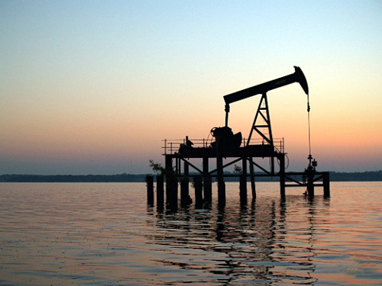
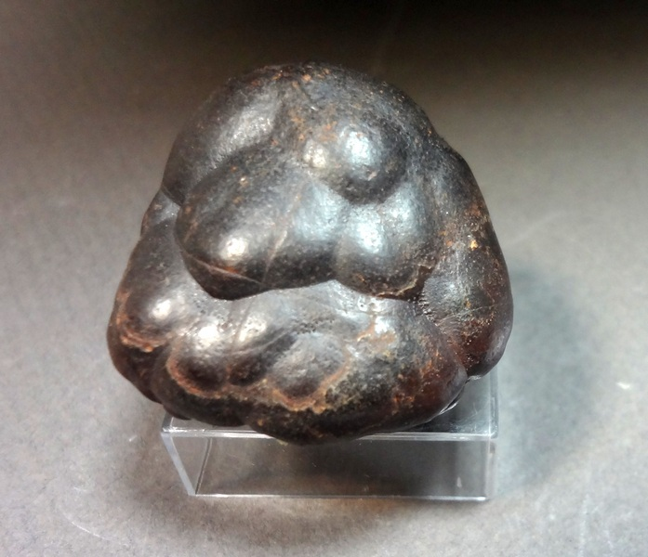
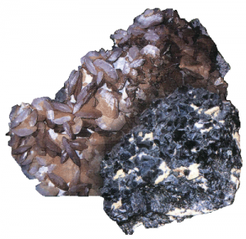
Господарство
Чорна та кольорова металургія – чавун, сталь, алюміній, мідь, цинк, олово та ін.
Олово Цинк

Slide 12
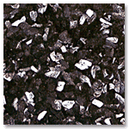
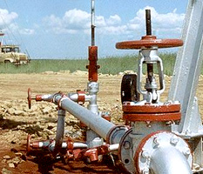
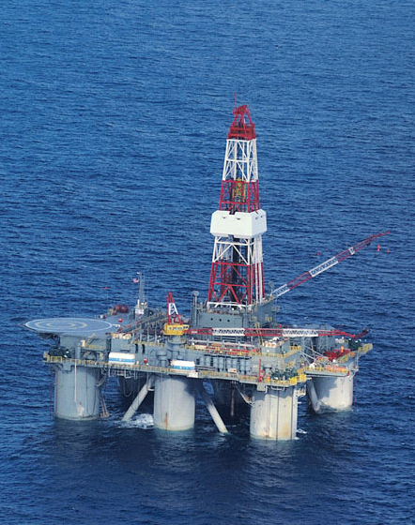
Паливно-енергетична промисловість
Видобуток газу
Кам'яне вугілля
Видобуток нафти

Slide 13
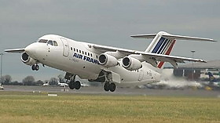

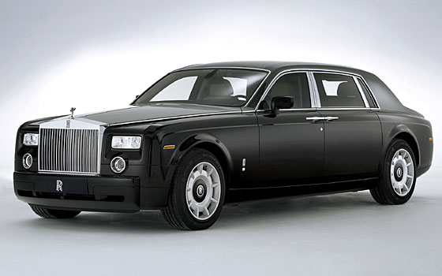
Машинобудування – ракетобудування, точне, літакобудування, автомобілебудування, верстатобудування, кораблебудування.

Slide 14
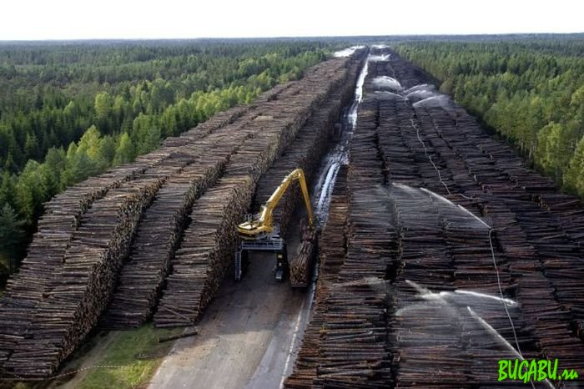
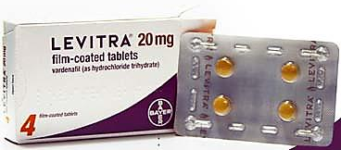
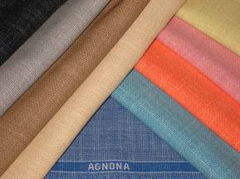
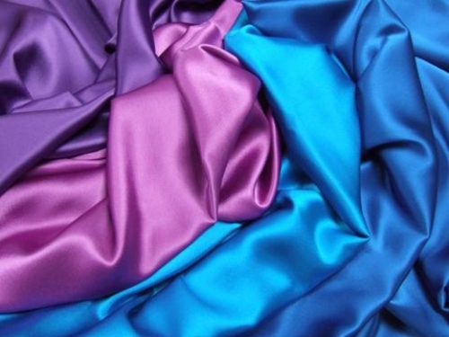
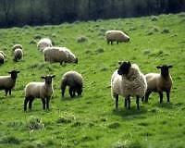
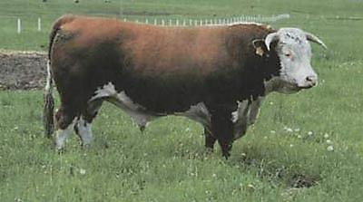
Хімічна промисловість – пластмаси, парфуми, ліки (Великий Лондон), мінеральнаі добрива та сода (Йоркшир)
Текстильна промисловість – вовняні тканини (Йоркшир), бавовняні тканини (Ланкшир), Лляні тканини (Ольстер), трикотаж (Сх. Мідленд)
Сільське господарство – молочне скотарство, свинарство, птахівництво (Сх., Пд-Сх. Англії), вівчарство, м'ясне скотарство (Шотландія, Уельс)

Slide 15
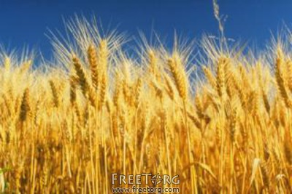
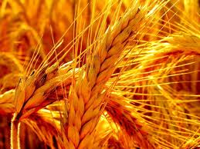
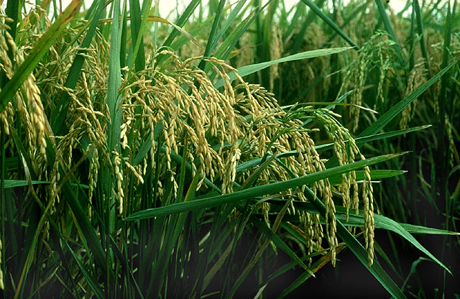
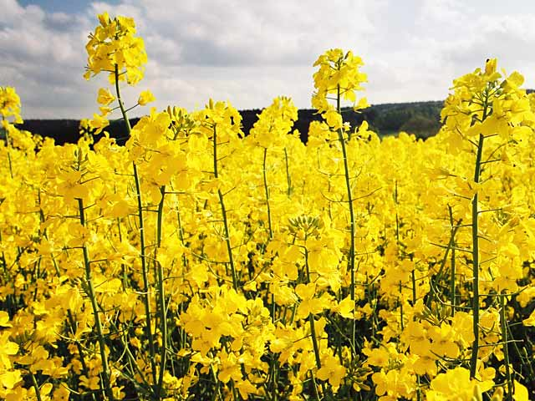
Сільське господарство – зернові культури - ячмінь, овес, пшениця, цукровий буряк, кормові культури, садівництво (Сх., Пд-Сх. Англії), картоплярство (Ольстер)

Slide 16
Зовнішня торгівля
Імпорт
Мінеральна сировина (залізна руда, марганцева руда, поліметалеві руди, алюмінієві руди та ін.);
Натуральний каучук;
Продовольчі товари;
Експорт
нафта;
Рідкісні та кольорові метали;
Машини (верстати, літаки, автомобілі, ракети, електроніка);
Пластмаси;
Ліки

Slide 17
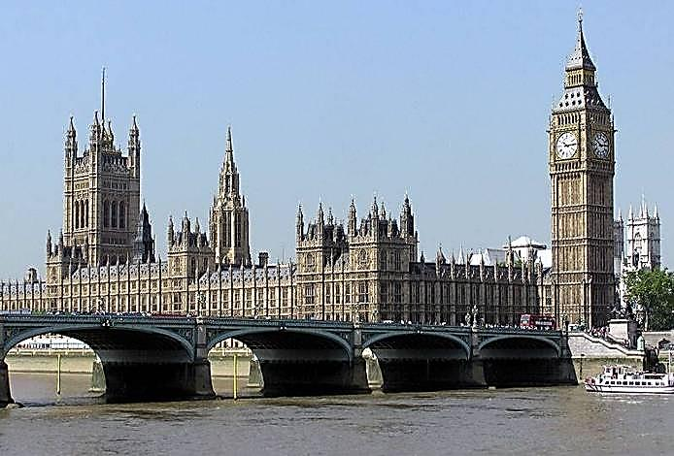
Визначні місця Великобританії
Вестмінстерський палац зі знаменитою годинною вежею "Біг Бен".
Тут засідає парламент Сполученого Королівства.
Notes:
Визначні місця Великобританії

Slide 18
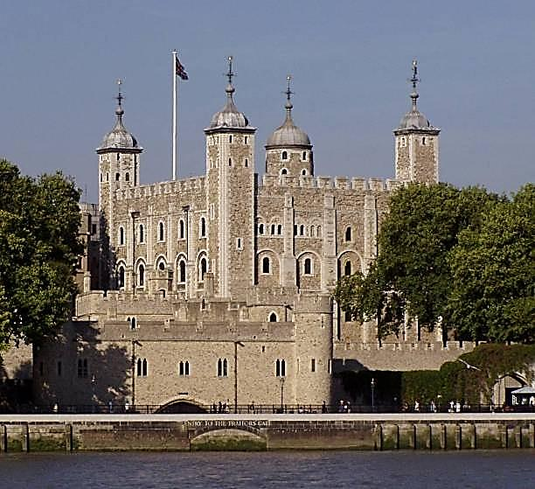
Лондонський Тауер - королівська фортеця, побудована в 11 столітті.

Slide 19
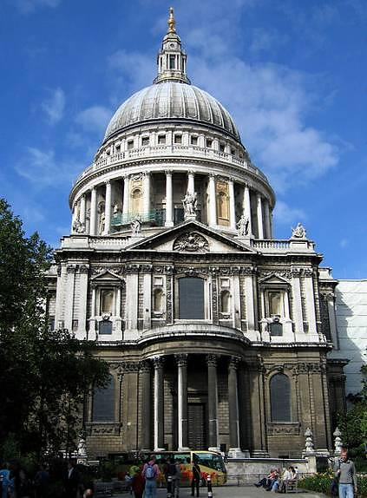
Собор святого Павла, побудований в 17 столітті за проектом відомого Англійського архітектора Кристофера Рена.

Slide 20
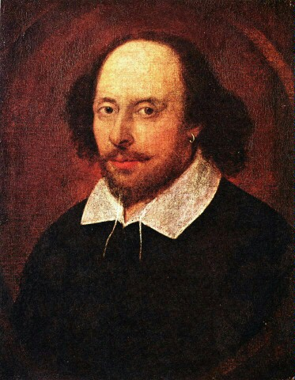
Знамениті люди Великобританії
Вільям Шекспір ​​ - великий англійський драматург і поет, один з найзнаменитіших драматургів світу, автор 10 трагедій, 16 комедій, 6 історичних хронік - в тому числі складаються з декількох частин, 4 поем і циклу з 154 сонетів.

Slide 21
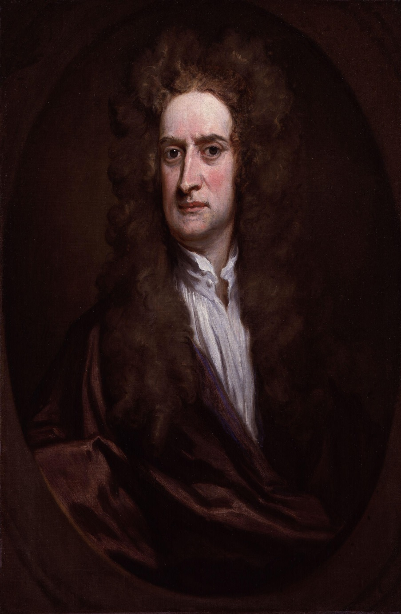
Ісаак Ньютон - англійський фізик, математик і астроном, один з творців класичної фізики. Автор фундаментальної праці «Математичні начала натуральної філософії», в якому він виклав закон всесвітнього тяжіння і три закони механіки.

Slide 22
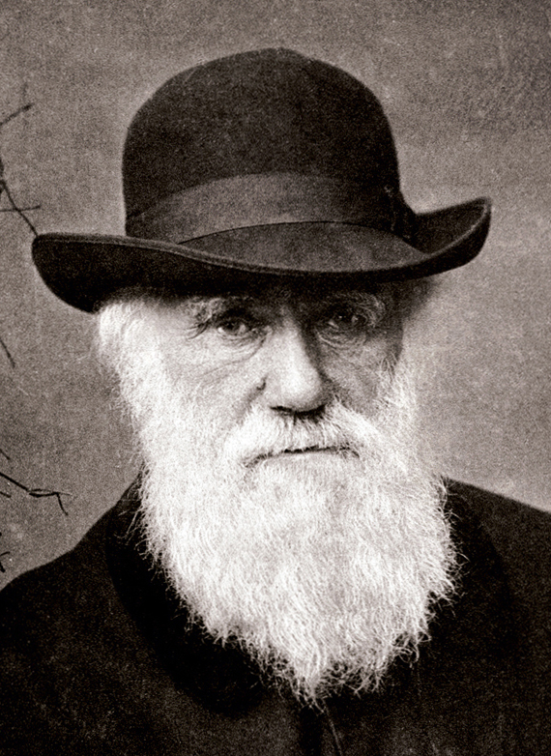
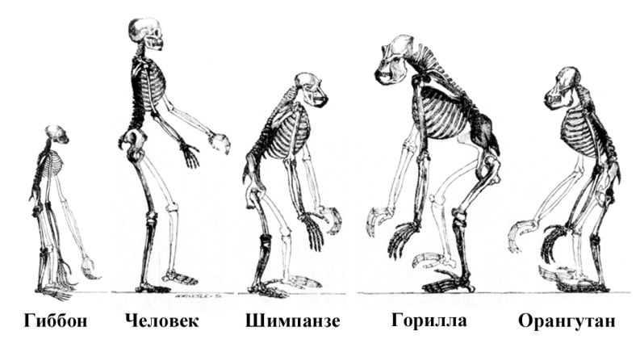
Чарльз Роберт Дарвін -англійський натураліст і мандрівник, одним з перших усвідомив і наочно продемонстрував, що всі види живих організмів еволюціонують у часі від спільних предків. У своїй теорії, перший розгорнутий виклад якої було опубліковано в 1859 році в книзі «Походження видів».

Slide 23
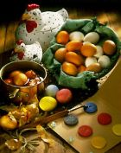
Великдень у Великобританії
Сучасні традиції святкування Великодня в Англії дуже веселі , яскраві , барвисті і радісні . Великдень вважається одним з найбільш важливих свят у році . У день Великодня на світанку в церквах відбуваються релігійні відправи . У католицьких храмах проходять концерти органної музики. У цей день прийнято надягати новий одяг , що символізує кінець сезону поганої погоди і настання весни . Великодні кошики , наповнені яйцями , хлібом і іншою їжею , беруть із собою на пасхальну службу , щоб освятити в церкві. У Великодній понеділок прийнято дарувати дітям на вулицях цукерки та іграшки.

Slide 24
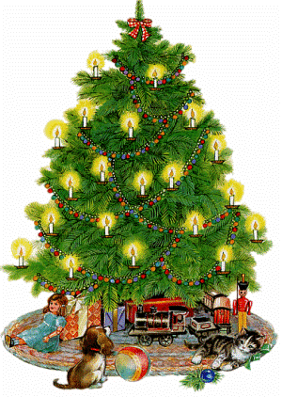
Новий Рік
Відзначають Новий Рік англійці без подарунків. Також не всі зустрічають його в тісному родинному колі. Немає в них і традиційних святкових страв для цього свята, звичайно англійки в цей день готують яблучний пиріг. Але в Шотландії справа йде трохи інакше, там вважають зустріч Нового Року важливіше свята Різдва. У цей день у шотландців - день генерального прибирання в першу чергу. Всі справи вирішуються в цей день і нічого не повинно бути залишено на наступний рік: завершуються всі ремонти, латання всі дірки, заводяться годинник. З першими ударами годин і настанням Нового Року глава сімейства відкриває вхідні двері і тримає її відкритою до останнього удару годин. Таким чином Шотландці випускають з дому Старий Рік і запрошують до хати Новий Рік.

Slide 25

День Святого Валентина
По всій Англії і Шотландії в цей день закохані пари дарують один одному подарунки, і, що стало вже традицією в усьому світі - невеликі листівки-визнання у світі визнані під назвою «Валентинки». Колись давно, в старі часи Англії в ніч 13 лютого всі хто любив приходили до дверей своєї коханої, клали до дверей дому подарунок з листівкою - дзвонили у двері і тікали.
До речі листівки-валентинки, які ми щорічно даруємо улюблені беруть свій початок історії саме в Англії, а вперше таку листівку відправив Герцог Орлеанський Чарльз. Також, традиційні червоні троянди, які дарують на День Святого Валентина теж беруть свій початок в Англії і перший, хто подарував червоні троянди своїй коханій в цей день - був Людовік XVIII, подарунок його призначався для Марії-Антуанетти.
Молоді англійки цього дня встають дуже рано - ще до сходу сонця і сідають біля вікна в очікуванні судженого. Вони повністю впевнені, що той хто пройде перший повз їх вікон обов'язково стане їх благородним нареченим. У XIV столітті в Англії з'явилася така традиція - брали клапті паперу і писали на них імена, потім ці папірці кидалися в річку або ставок. Спливла папірець свідчила, що саме той чиє ім'я написано на ній стане нареченим кинула. Останні роки в Англії також стало дуже модним крім листівок і подарунків дарувати коханим шоколад у вигляді серця, як визнання в любові.

